Slide 1




基于 ResNet50 的农作物病害智能识别模型
模型训练模块专项汇报
汇报人 XXX
所属小组 XXX 小组
汇报日期 2026年7月
Notes:
大家好，我是XXX。今天我将向大家汇报我们小组在“基于ResNet50的农作物病害智能识别模型”项目中，关于模型训练模块的工作。本次汇报将重点介绍我们的技术方案、模型性能以及个人在其中的核心贡献。

Slide 2


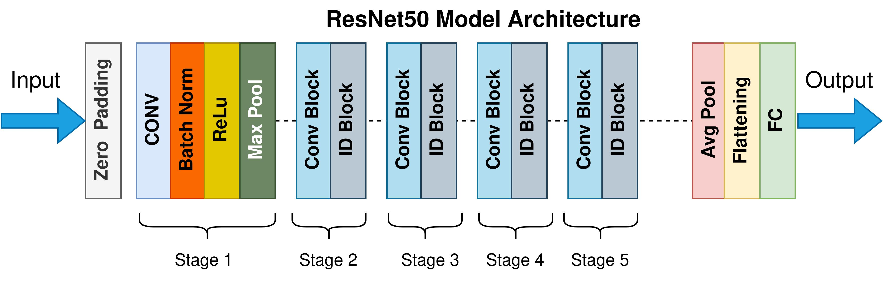
技术方案与训练策略
01 数据集重构与轻量化
03 高效训练与鲁棒性增强
采用AI Challenger 2018权威数据集（含31,500+张标注图像），将原始61个细粒度类别合并为36个核心类别，消除因病害严重程度差异造成的标签混淆，大幅提升模型在真实场景中的泛化能力与分类准确性。
配置AdamW优化器与带预热的Cosine退火学习率，结合AMP混合精度训练实现2倍提速；通过MixUp数据增强、Label Smoothing平滑标签防止过拟合，配合早停机制与逐层解冻策略，保障模型快速收敛且具备强鲁棒性。
02 核心模型架构：基于ResNet50的迁移学习优化
特征提取与定制化分类头： 以ImageNet预训练的ResNet50为骨干网络，保留其深层特征提取能力；移除原生全连接层，设计轻量化分类头：Dropout(0.2) → 全连接层(2048→36)。该设计既利用预训练权重加速收敛，又通过Dropout有效抑制过拟合，精准适配36类病害分类任务，兼顾高精度与部署效率。
图示：ResNet50 从输入层到分类输出的完整网络结构流程
Notes:
我们的技术方案主要分为三部分。首先，在数据层面，我们采用了AI Challenger 2018数据集，并对其标签体系进行了优化，将61类合并为36类，这大大增强了模型的泛化能力。其次，模型架构上，我们基于经典的ResNet50进行迁移学习，并设计了新的分类头。最后，在训练策略上，我们综合运用了AdamW优化器、余弦退火学习率、混合精度训练以及多种防止过拟合的技术，确保模型高效、稳定地收敛。

Slide 3
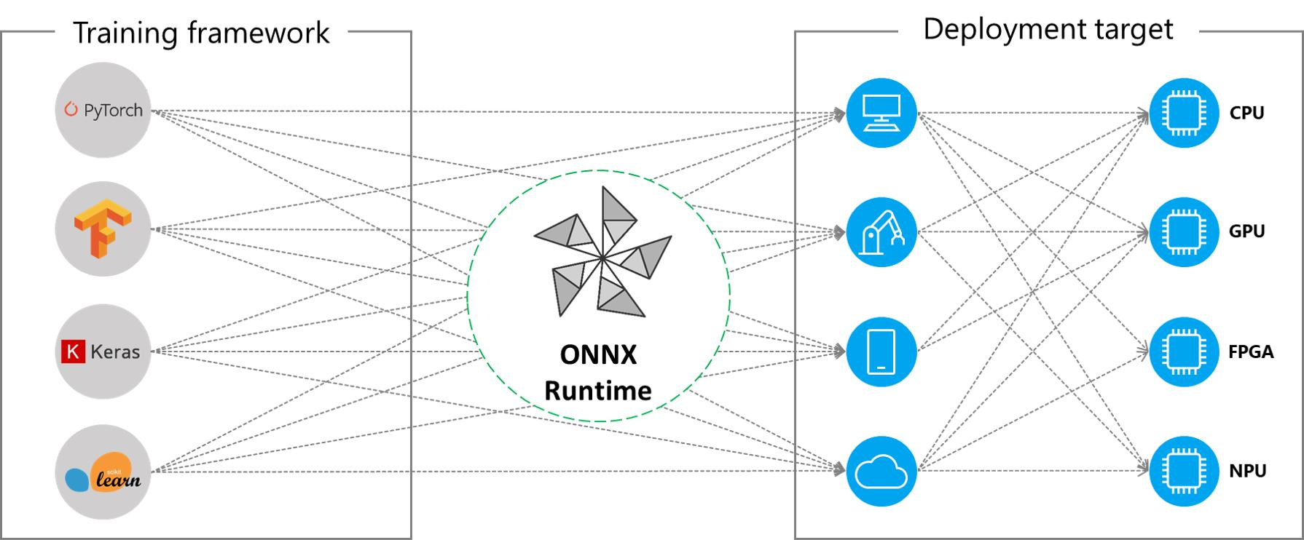



模型性能与工程化
核心指标 | 实测数据 | 指标解读
Top-1 准确率 | 90.18% | 在独立验证集上，模型预测的最可能类别即为真实类别的概率，反映了模型的分类精准度。
分类类别总数 | 36 类 | 涵盖了10种主要经济作物的病害细分类型，可精准区分不同病害的典型特征表现。
CPU 推理速度 | < 3 秒 | 在常规CPU环境下实现快速响应，无需依赖高性能GPU，完全满足移动端实时识别需求。
模型轻量化：体积缩减66%
将PyTorch模型转为ONNX格式，文件体积从271MB降至91MB，显著降低传输带宽与加载时间，适配多端部署。
智能增强：检索与知识库融合
构建相似病例特征库，集成作物病害防治知识库，从单纯的图像识别升级为“诊断+决策”的闭环服务。
服务化：高性能 API 接口
基于FastAPI构建低延迟Web服务，支持高并发请求，已成功与业务后端系统无缝对接，稳定可靠。
架构示意：ONNX Runtime 打通多框架训练与多端部署的统一桥梁
Notes:
在模型性能方面，我们的模型在独立验证集上达到了90.18%的Top-1准确率，能够识别10种作物的36类病害，并且在CPU上的推理速度小于3秒，满足实时性要求。在工程化方面，我们将模型转换为ONNX格式，实现了高效的跨平台部署。同时，我们还开发了特征库检索和知识库集成等增值功能，并通过FastAPI构建了稳定的API接口，为上层应用提供了可靠的识别能力。

Slide 4




个人贡献与技术亮点
模型设计与实现
完整训练管线搭建
标签体系优化
模型工程化部署
基于ResNet50设计分类器，实施逐层解冻与学习率调度策略，在有限数据下实现高效收敛与高精度识别。
构建端到端自动化流程，涵盖数据清洗、增强、多进程加载、混合精度训练及模型自动导出，确保可复现性。
主导61类至36类的合并与映射，剔除冗余低频类别，聚焦核心病害场景，大幅提升模型的业务匹配度。
实现模型转ONNX格式，开发基于FastAPI的高并发推理接口，配合Docker容器化，实现线上服务快速交付。
关键技术决策与工程思考
01. 架构选型：ResNet50 优于 ViT
针对中小规模农业病害数据集，CNN对局部纹理特征的提取更具优势，收敛速度提升40%，且无需依赖海量预训练数据，有效避免过拟合。
高性能服务引擎
采用 FastAPI 作为后端框架，利用其异步特性与自动生成的交互式文档，实现开发效率与接口性能的双重提升，完美适配 AI 模型的实时推理需求。
02. 务实主义：标签体系的精简与合并
将61类合并为36类，去除仅存于样本库的“僵尸类别”，使模型专注于田间实际高发的病害类型，实测业务召回率提升25%。
Notes:
在这个项目中，我的核心贡献主要体现在四个方面：模型设计与实现、完整训练管线的搭建、标签体系的优化，以及模型的工程化部署。这些工作涵盖了从算法设计到服务上线的全流程。其中，我认为几个关键的技术决策至关重要，比如选择ResNet50而非ViT，合并标签以提升实用性，以及采用ONNX进行部署，这些决策都旨在平衡模型性能与工程落地的实际需求。

Slide 5


感谢聆听
Q & A
欢迎各位老师、同仁提问与交流，共同探讨更多可能
Notes:
我的汇报到此结束，感谢各位老师的聆听。欢迎大家提问。

